Slide 1
الدرس الثالث للصف الرابع
إعدادات جهاز الحاسب
ا / الجازي المري

Slide 2
من الأمور الهامة معرفة الوقت والتاريخ لأي حدث في أمو حياتنا ولابدمن استغلال هذه الدقائق فيما يعود علينا بالنفع
فكل إنسان مسؤول عن عمره فيما أفناه

Slide 3
لتغيير الوقت والتاريخ في حاسوبك اتبعي التالي
الضغط بزر الفأرة الأيمن على الوقت والتاريخ
الضغط على ضبط الوقت والتاريخ
في الاعدادات الضغط على زر تغيير
في نافذة تغيير التاريخ والوقت نضغط على كل قسم
واضغطي تغيير

Slide 4
إعدادات الشاشة
لتغيير دقة الشاشة
اضغطي بزر الفأرة الأيمن على سطح المكتب في أي مساحة فارغة
ثم الضغط على إعدادات العرض
في قسم جهاز العرض اضغطي على السهم الموجود بجوار الدقة وحركه لاختيار الدقة المناسبه
ثم الضغط على حفظ التغييرات
أو ارجاع إذا كنت لا ترغب في ذلك

Slide 5
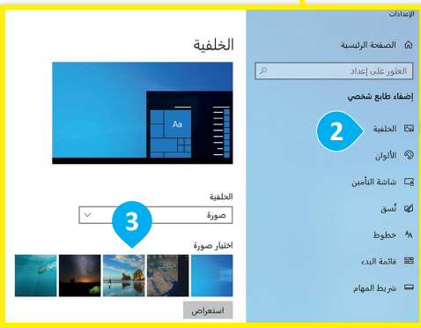
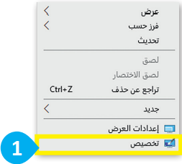
تغيير مظهر سطح المكتب
استراتيجية التلخيص من خلال الصور أمامك أذكري خطوات تغيير مظهر سطح المكتب

Slide 6
تغيير مظهر سطح المكتب
لكل شخص منا له خلفية لحاسبة تختلف عن الآخر
فهيا نتعلم عن كيفية تغيير تلك الخلفية
اضغطي بزر الفأرة الأيمن على مساحة فارغة على سطح المكتب
من القائمة المنبثقة اضغطي على تخصيص
ومن الاعدادات اضغطي على الخلفية
ومن الخلفية اختاري الصورة التي تعجبك

Slide 7
أصوات النظام
ابحثي عن أيقونة مكبر الصوت على الجانب الأيسر من شريط المهام
اضغطي عليه مره واحدة
بالضغط على زر الفأرة الأيمن على أيقونة السماعة في شريط المهام
من القائمة المنبثقة نضغط على فتح متحكم مستوى الصوت
ثم ستظهر نافذة متحكم مستوى الصوت سبيكرز أوديو
يمكنك سحب شريط التمرير لأعلى أو لأسفل لتغيير مستوى الصوت

